Slide 1
Секция «Инклюзивное образование: организационные формы»
Августовская конференция педагогических работников - 2020
«Ресурсный класс» как перспективная модель инклюзивного образования для детей с РАС
Крылова Татьяна Юрьевна,
методист МБОУ СОШ №4
28.08.2020

Slide 2
«Ресурсный класс» как перспективная модель инклюзивного образования для детей с РАС
Ресурсный класс – это….
… своеобразный компромисс между коррекционной и общеобразовательной школой
… выбор: инклюзия или коррекционная школа
… ресурс, который позволяет сочетать обучение в общеобразовательном классе с нейротипичными сверстниками и эффективные индивидуальные занятия в отдельном классе именно в той пропорции, которая необходима конкретному ребенку в данный конкретный момент

Slide 3
«Ресурсный класс» как перспективная модель инклюзивного образования для детей с РАС
Ресурсный класс – это….
2018 –
проект РАСту
2019 –
открытие ресурсного класса
2020 –
муниципальная площадка
…

Slide 4
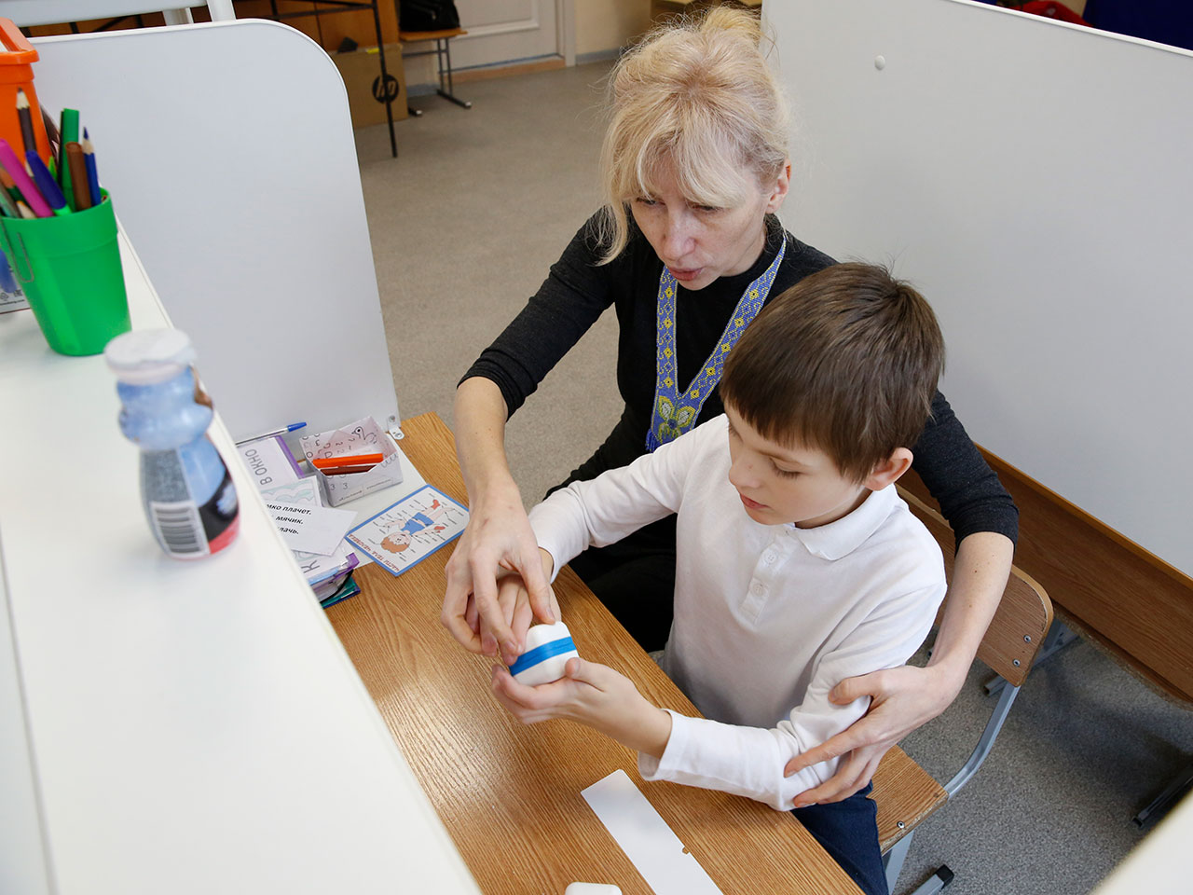
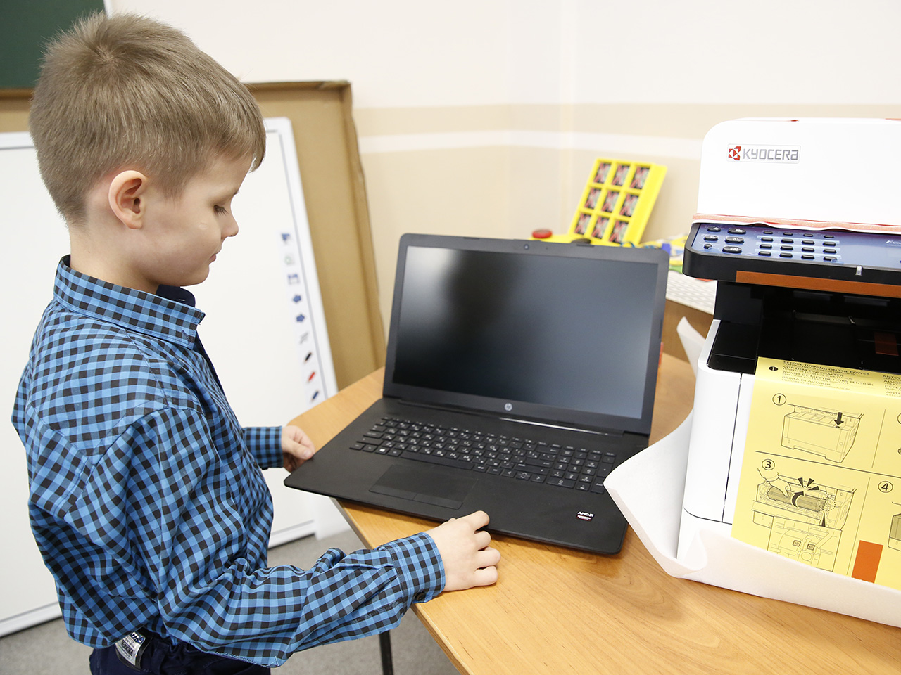
«Ресурсный класс» как перспективная модель инклюзивного образования для детей с РАС
Ресурсный класс – это….
… несколько зон:
зона для индивидуальных занятий;
зона для занятий в малых группах;
сенсорно-спортивная зона и зона отдыха;
игровая зона;
рабочее место учителя.

Slide 5
«Ресурсный класс» как перспективная модель инклюзивного образования для детей с РАС
Ресурсный класс – это специальное образовательное условие
Адаптированная среда
Адаптированная программа
Адаптированные материалы
Режим
Команда специалистов

Slide 6
«Ресурсный класс» как перспективная модель инклюзивного образования для детей с РАС
Результаты работы 2019-2020 года
проведен ремонт за счет средств ОУ и проекта «РАСту»,
сформирована нормативная база по организации работы Ресурсного класса,
укомплектован штат сотрудников ресурсного класса,
педагоги прошли куры ПК, связанные с организацией работы с детьми РАС,
увеличено количество детей, обучающихся в ресурсном классе (в сентябре 2019 году обучалось 4 ребенка с РАС, в 2020 году – уже 7 детей),
ресурсный класс МБОУ СОШ №4 признан муниципальной базовой площадкой по инклюзивному образованию

Slide 7
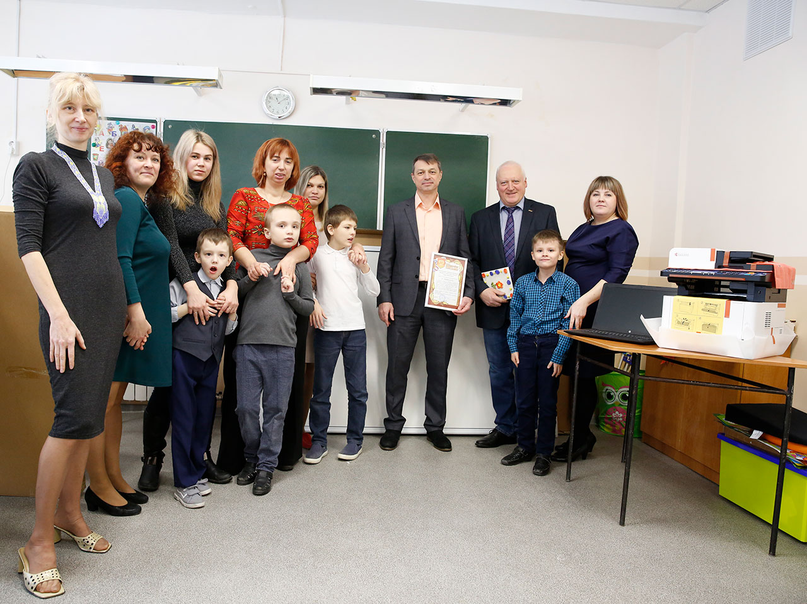
«Ресурсный класс» как перспективная модель инклюзивного образования для детей с РАС
Спасибо…
Благотворительный фонд «Живое дыхание»
(г. Красноярск, генеральный директор Пискун С.В.)
Группа компаний En+
(Красноярская ГЭС, генеральный директор Кузнецов С.В.)

Slide 8
«Ресурсный класс» как перспективная модель инклюзивного образования для детей с РАС
Ресурсный класс – это….
РЕСУРСНЫЙ КЛАСС
РЕЖИМНЫЕ МОМЕНТЫ
РЕГУЛЯРНЫЙ КЛАСС
УЧЕНИК с РАС в школе
Перемены, досуг
ДОП

